Slide 1
Sistemas Inteligentes
Apresentação Final
Fernando Abreu
Eduardo Veiga

Slide 2
Descrição Geral do Cenário
Após um acidente, dois grupos de agentes artificiais (robôs terrestres) são lançados em uma área de risco para localizar e resgatar as vítimas. Todos os agentes iniciam na mesma posição denominada de base. Os dois grupos de agentes que trabalham nas seguintes etapas sequenciais:
exploradores: têm por objetivo localizar as vítimas e construir um mapa da região do acidente;
sincronização: exploradores juntam as informações coletadas sobre o ambiente e as vítimas em um mapa e passam para os socorristas;
socorristas: devem levar o kit de ajuda para as vítimas localizadas pelo explorador.

Slide 3
Agentes Exploradores
Algoritmo de Exploração:
Foi implementado um algoritmo heurístico que analisa as posições ao redor do explorador, atribui um valor a cada uma com base em critérios definidos e seleciona aquela com o maior valor para ser explorada a seguir.
Cálculo do Valor da Posição:
O valor atribuído a cada posição é calculado por meio do somatório de 7 componentes ponderados. Os pesos de cada componente variam conforme a posição seja conhecida ou desconhecida pelo explorador.

Slide 4
Agentes Exploradores
Componentes:
Proporção de visitas à posição em relação à posição mais visitada.
Distância Normalizada até a Base
Alinhamento com a Direção Preferencial(sentido de direções diagonais)
se for na direção vale 1, caso contrário vale 0
Posição é desconhecida
se for desconhecida recebe 1, caso contrário vale 0
Movimento Regressivo(indica se próxima ação é igual ao inverso da última ação)
se for movimento regressivo(de volta) recebe 1, caso contrário recebe 0
Respeito à Região de Exploração
se for o quadrante designado por cada agente recebe 1, caso contrário recebe 0
Peso das regiões vizinhas
se estiver em uma posição vizinha recebe 1, caso contrário recebe 0

Slide 5
Agentes Exploradores
Como foi determinado os pesos de cada componente:
Os pesos foram inicialmente atribuídos aleatoriamente dentro do intervalo [−1,1]. Em seguida, cada peso passou por pequenas variações aleatórias no intervalo [−0,1,0,1]. Caso a nova combinação de pesos resultasse em uma maior detecção de vítimas, essa alteração era mantida, caso contrário, era descartada.
Esse processo se assemelha a algoritmos de otimização como subida de encosta e têmpera simulada.
Os valores dos pesos em cada interação era normalizados de forma que todos os pesos sejam contidos no intervalo [-1,1].

Slide 6
Agentes Exploradores
Os pesos das constantes se encontra na pasta “explorer_constant”.
 | Posição Desconhecida | Posição Conhecida
Proporção de visitas | -0.33976133807680575(0.0) | -0.6831666924977509
Distância Normalizada | -0.27326110740733833 | 0.026847683147801477
Direção preferencial | 0.10718581337746225 | -0.11543126761187364
Posição é Desconhecida | 0.6421048746760173 | 0.008228796287205013(0.0)
Movimento Regressivo | -0.10589622737137165(0.0) | -0.44272789434517446
Região Preferencial | 0.29484057230334937 | -0.15307174841635357
Região Preferencial vizinha | 0.03496186341507465 | 0.11769240130289271

Slide 7
Agentes Exploradores
Retorno do agente explorador para base:
Foi criado um atributo na classe Explorer chamado cost que contabiliza o custo de cada deslocamento do agente, tendo custo 1.0 para deslocamento horizontais ou verticais e para deslocamentos diagonais o custo é de 1.5.
Quando o custo mais uma margem(5) for menor que o tempo de bateria do agente(get_rtime()) ele continua explorando.Caso contrário ele verifica se tem um plano de volta, caso tenha ele volta, caso contrário ele executa o A* retornando uma lista com os deslocamentos para chegar até a base e o custo de tempo para esse caminho.O custo é atualizado e realiza de novo o teste do custo mais a margem se é

Slide 8
Agentes Exploradores
Retorno do agente explorador para base:
O custo é atualizado com retorno do A* e é realiza de novo o teste do custo mais a margem se é possivel volta.Caso seja possível ele continua explorando, caso negativo ele define o plano de volta como verdadeiro e executa come_back() fazendo o deslocamento de acordo com a lista de retorno do A*.

Slide 9
Agentes Resgatador
Como foi subdividido as vítimas encontradas em grupos:
Foi utilizado o algoritmo de cluster, K-Means, para fazer o agrupamento das vítimas.A implementação foi realizada no método cluster_victims da classe Rescuer.A implementação desse algoritmo já está feita pela pacote sklearn.cluster.Para este agrupamento foi utilizado apenas as posições delas no mapa, não levando em conta sua gravidade.Poderia levar em conta a gravidade se adicionamos uma terceira coordenada sendo a gravidade e talvez um multiplicador que dependesse do maior valor absoluto da posição referente cada eixo.
Foi escolhido o K-Means porque foi o primeiro que os alunos encontraram o código no google labs disponibilizado pelo professor.

Slide 10
Agentes Resgatador
Como foi definido a sequência de salvamento das vítimas:
Dado um grupo de vítimas que foi definido anteriormente, foi implementado o algoritmo de busca local Têmpera Simulada.Foi implementada no método sequencing da classe Rescuer.

Slide 11
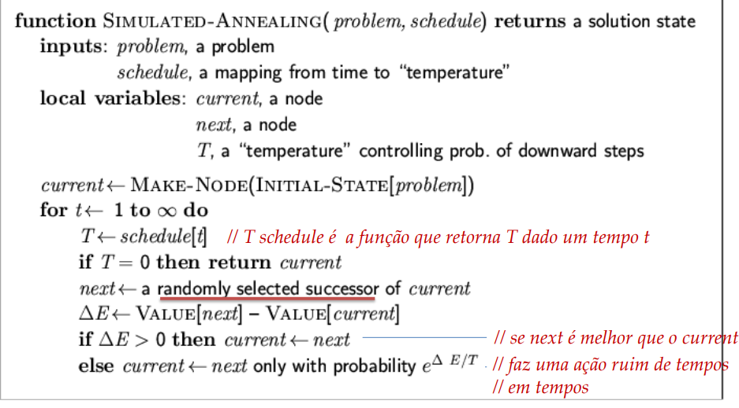
Agentes Resgatador
Como foi definido a sequência de salvamento das vítimas:

Slide 12
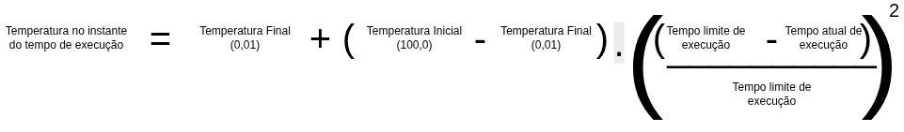
Agentes Resgatador
Como foi definido a sequência de salvamento das vítimas:
A sequência inicial já era determinada pelo atributo sequences da classe Rescuer.
A função scheduler foi utilizado dois parâmetros, o tempo de execução atual e o tempo limite de execução

Slide 13
Agentes Resgatador
Como foi definido a sequência de salvamento das vítimas:
O vizinho aleatório é definido como a sequência atual com uma troca aleatória entre duas vítimas dessa mesma sequência.
O valor de cada sequência é determinado pelo somatório das distâncias euclidianas, iniciando na base (0,0), seguindo até cada vítima na ordem da sequência, e finalizando com a distância da última vítima de volta à base.
O tempo limite foi definido por 2 segundos.

Slide 14
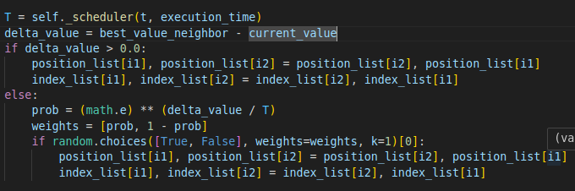
Agentes Resgatador
Como foi definido a sequência de salvamento das vítimas:

Slide 15
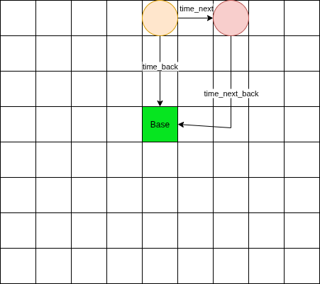
Agentes Resgatador
Como foi definido a volta dos agentes de resgate:
Se self.plan_rtime for maior que (time_next + time_next_back) então adiciono o caminho para próximo agente no plano de movimento.Caso contrário o agente resgatador volta para base.

Slide 16
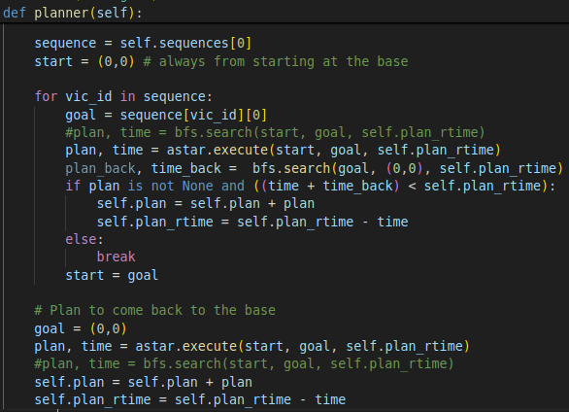
Agentes Resgatador
Como foi definido a volta dos agentes de resgate:

Slide 17
Agentes Resgatador
Como foi estimado a gravidade de cada agente:
Foi comparado por duas maneiras: uma utilizando árvore de decisão e outra na criação de um modelo de rede neural para estimar o valor da gravidade.
Começando com a Rede Neural ela teve ciclo mostrado no próximo slide.

Slide 18
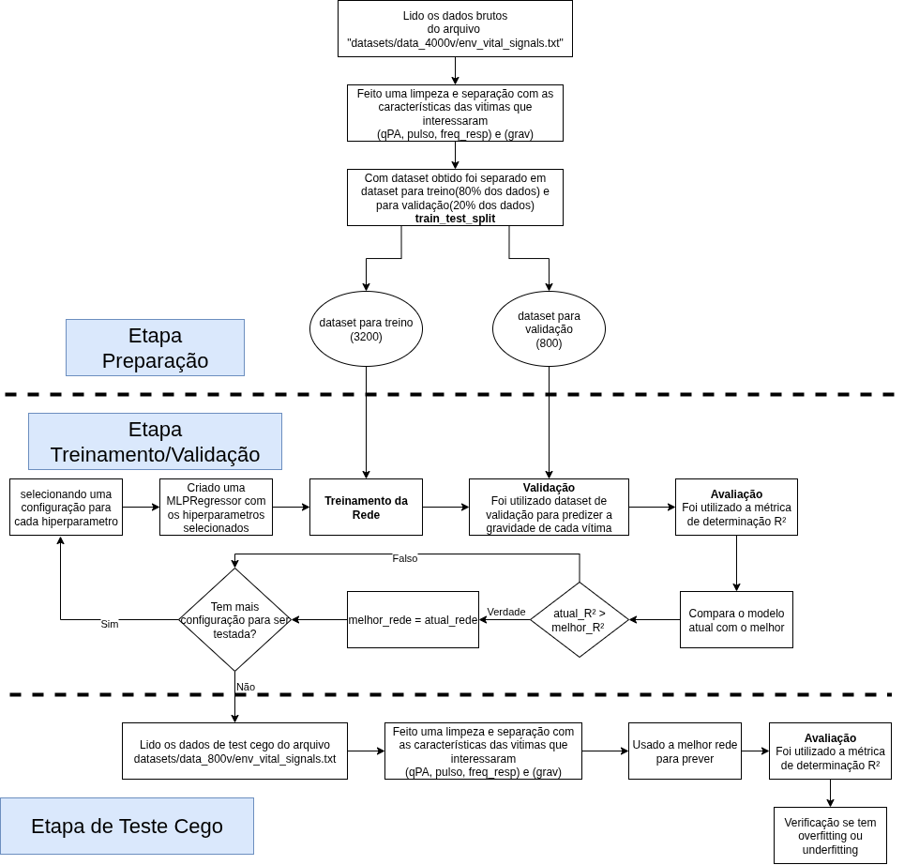

Slide 19
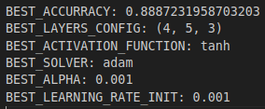
Agentes Resgatador
Como foi estimado a gravidade de cada agente:
O melhor modelo gerado depois da etapa de treinamento e validação teve R² = 0.8887231958703203
Os hiperparâmetros utilizados foram, alem do random_state = 42:

Slide 20
Agentes Resgatador
Como foi estimado a gravidade de cada agente:
O teste cego teve um R² = 0.8729493290498711 sendo muito próximo gerado na validação.Aparentemente não apresenta um overffitng, mas pode ser considerado um underfitting se podemos treinar mais e ter uma resultado melhor sem ter variação grande do resultado do teste cego.

